Slide 1
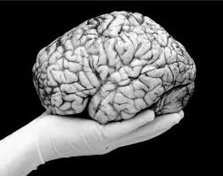
Komory, obaly a cévní zásobení CNS

Slide 2
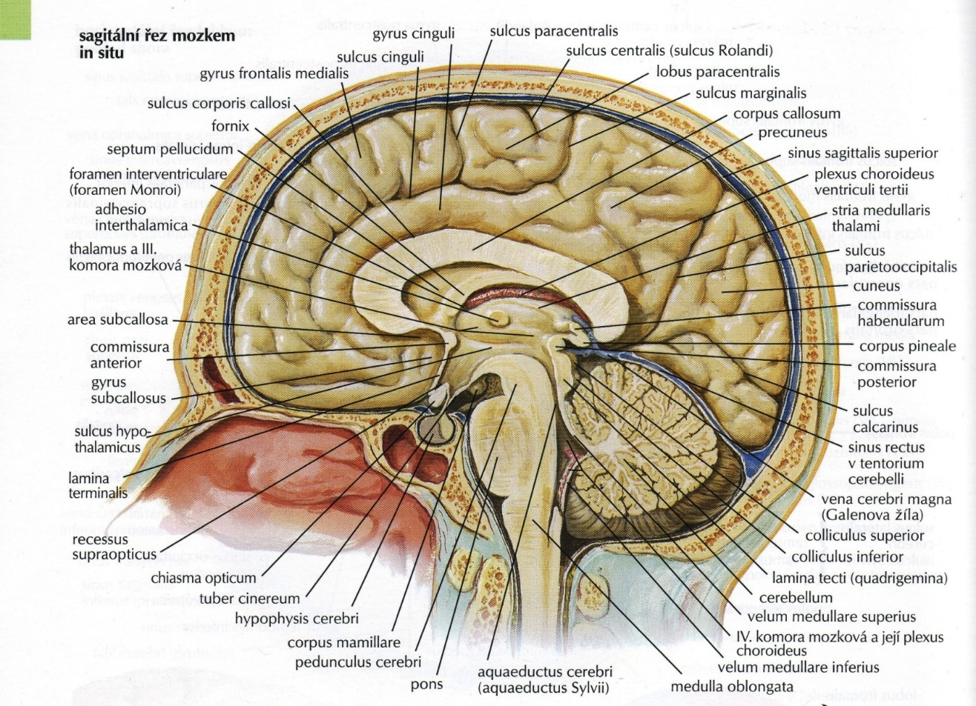

Slide 3
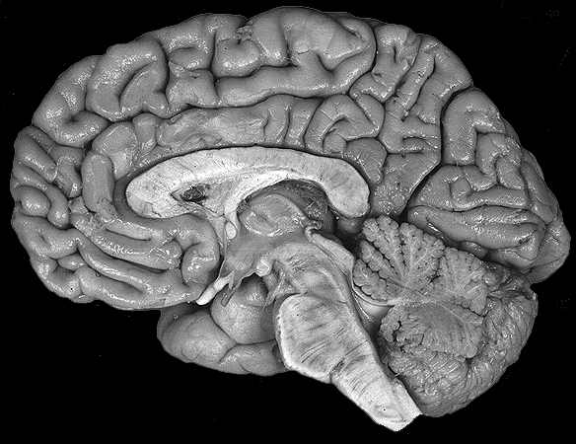
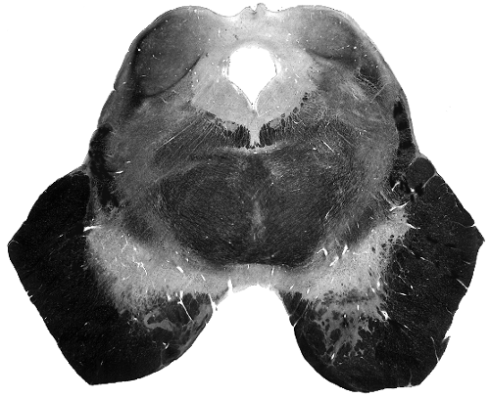

Slide 4
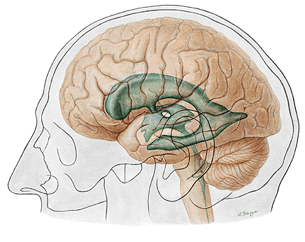
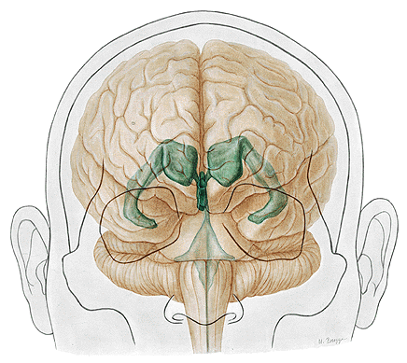
cornu frontale
pars centralis
cornu occipitale
cornu temporale

Slide 5
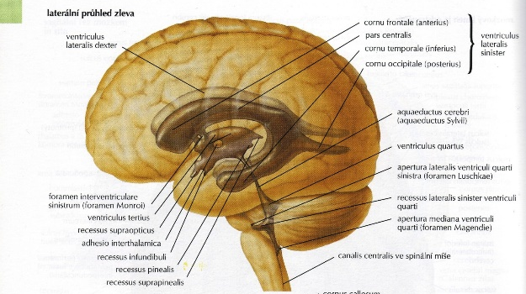

Slide 6
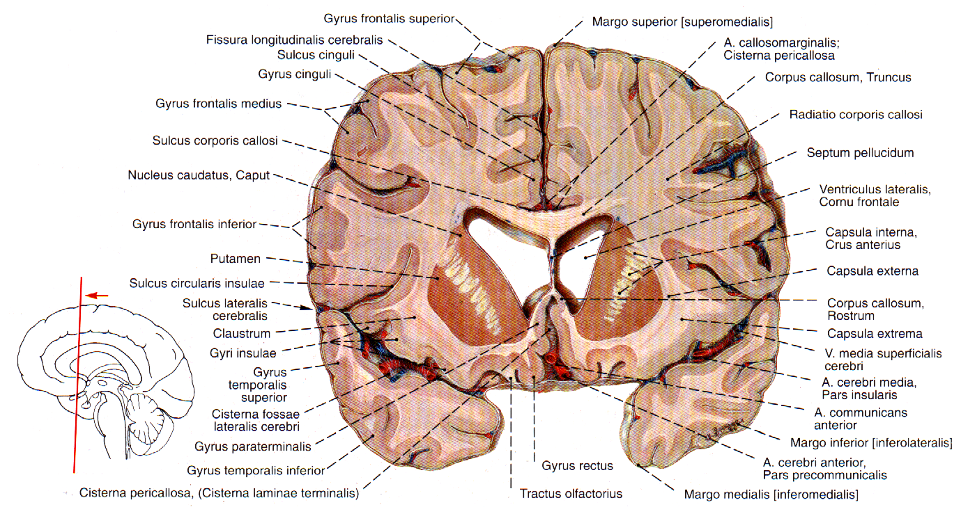

Slide 7
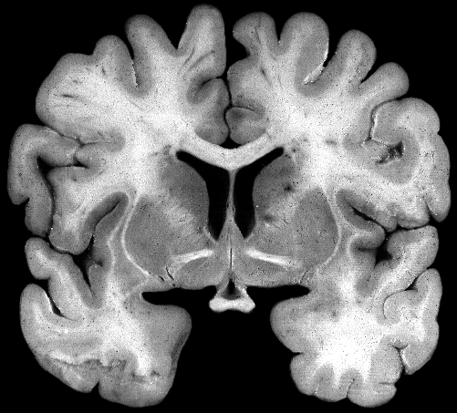
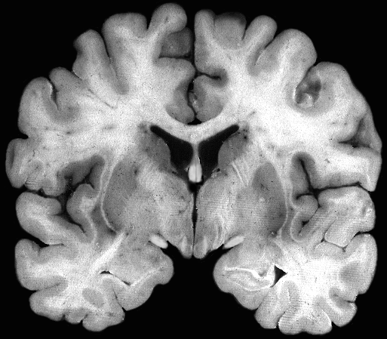

Slide 8
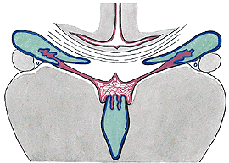
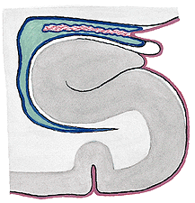

Slide 9
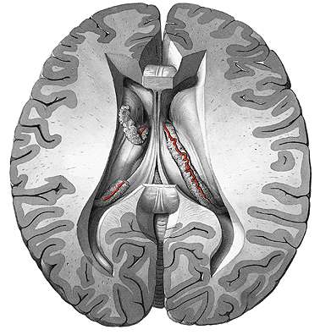
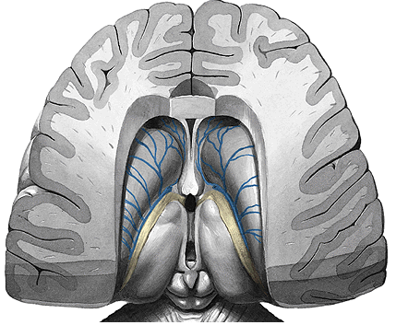

Slide 10
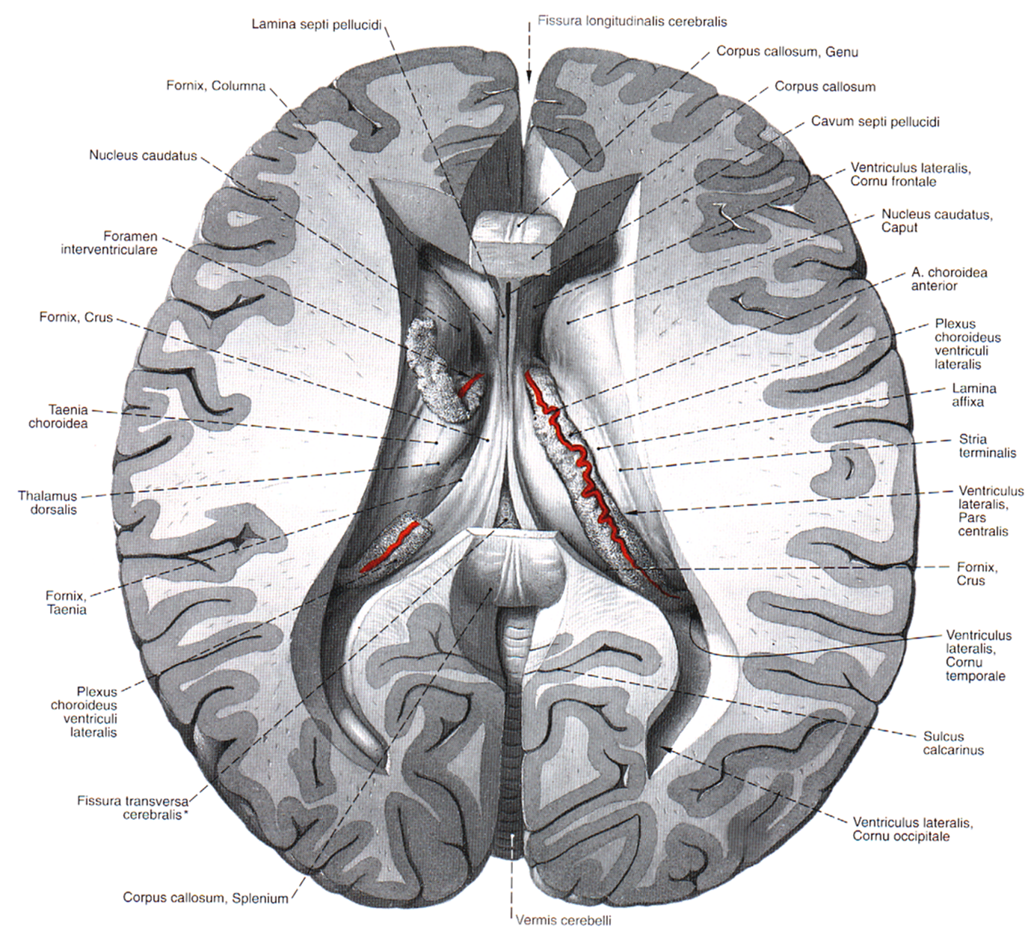

Slide 11
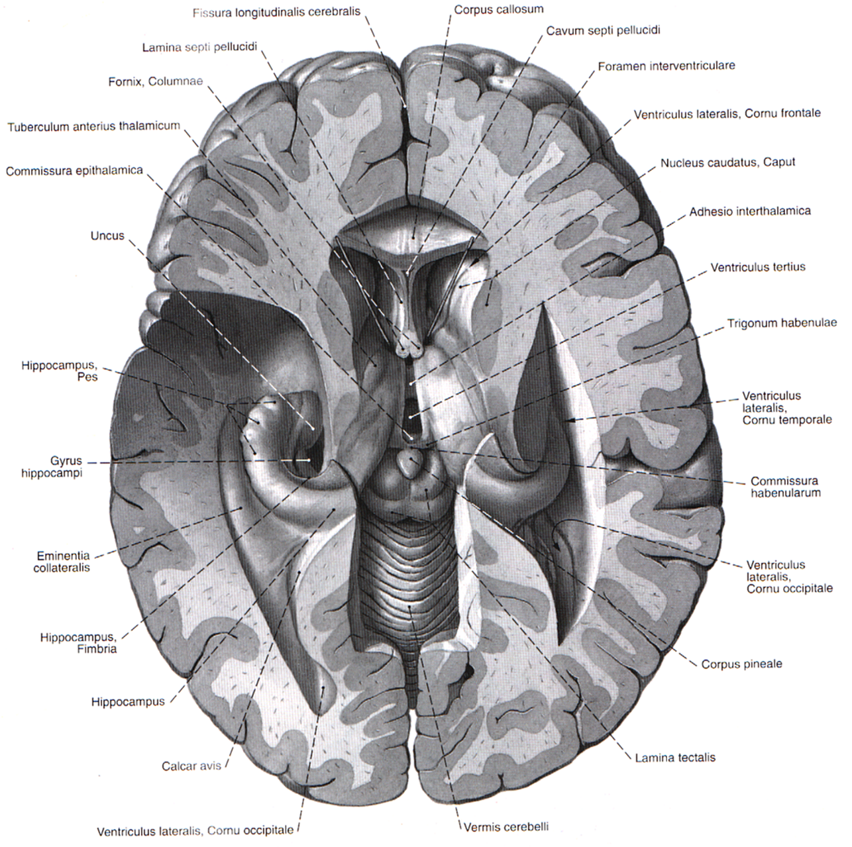

Slide 12
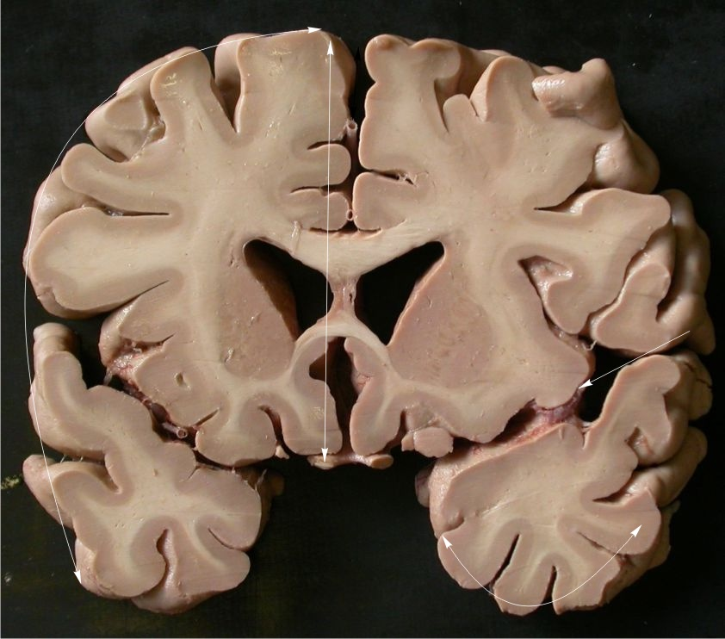
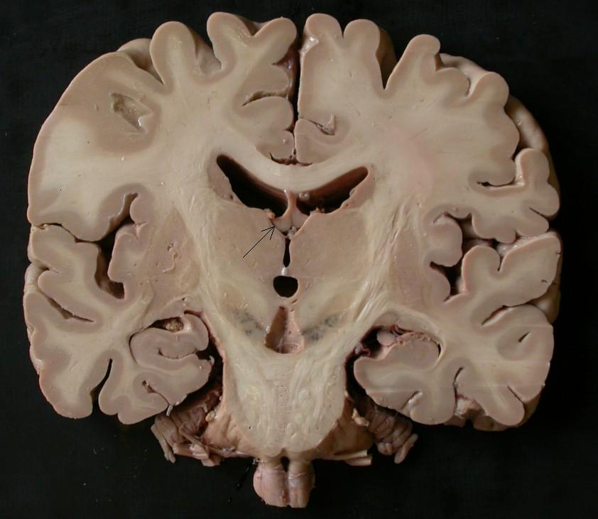

Slide 13
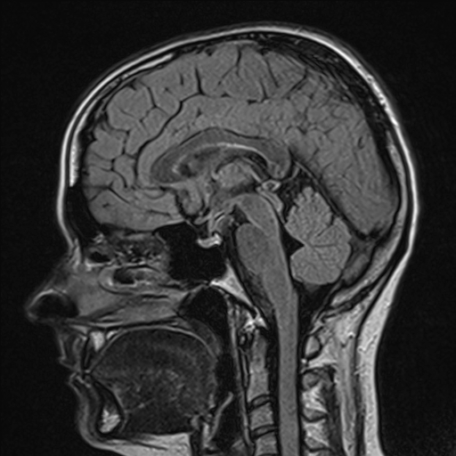
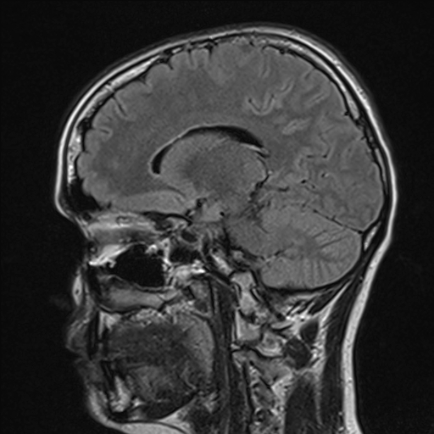
CT vyšetření

Slide 14
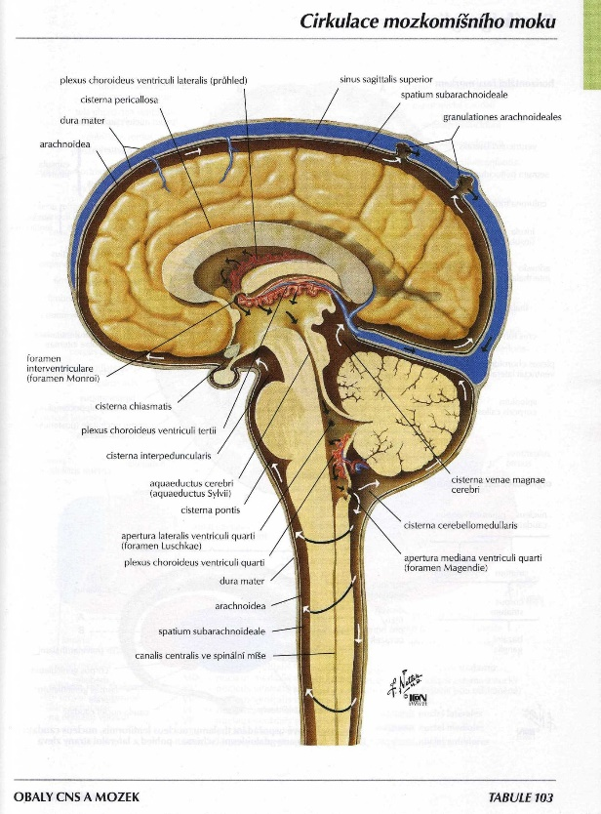
foramen Magendie
foramina Luschkae

Slide 15
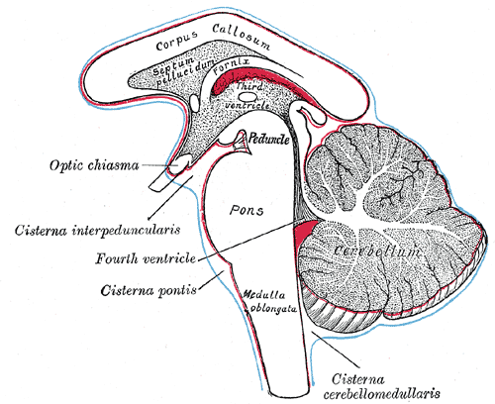

Slide 16
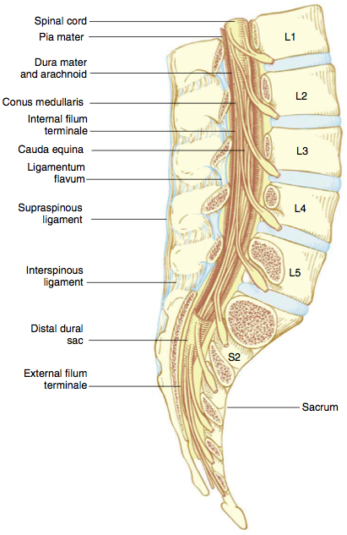
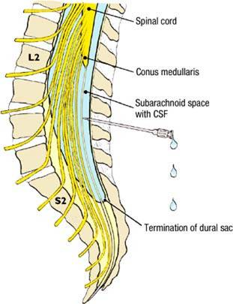

Slide 17
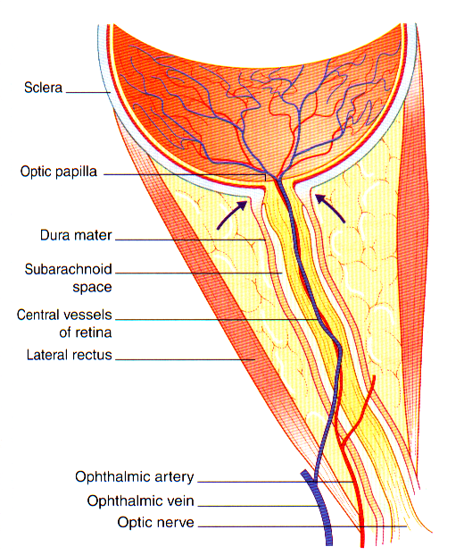
zvýšený tlak CST podél n. opticus –
komprese v. centralis retinae –
papilledema, papilární edém
Notes:
zvýšený tlak CSF podél n. opticus způsobí kompresi v. centralis retinae – papilledema, papilární edém

Slide 18
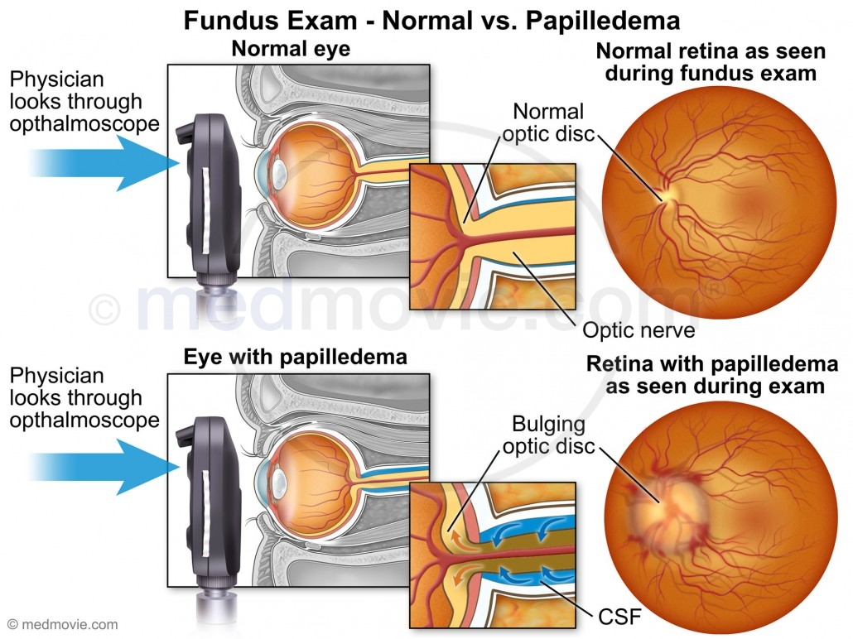

Slide 19
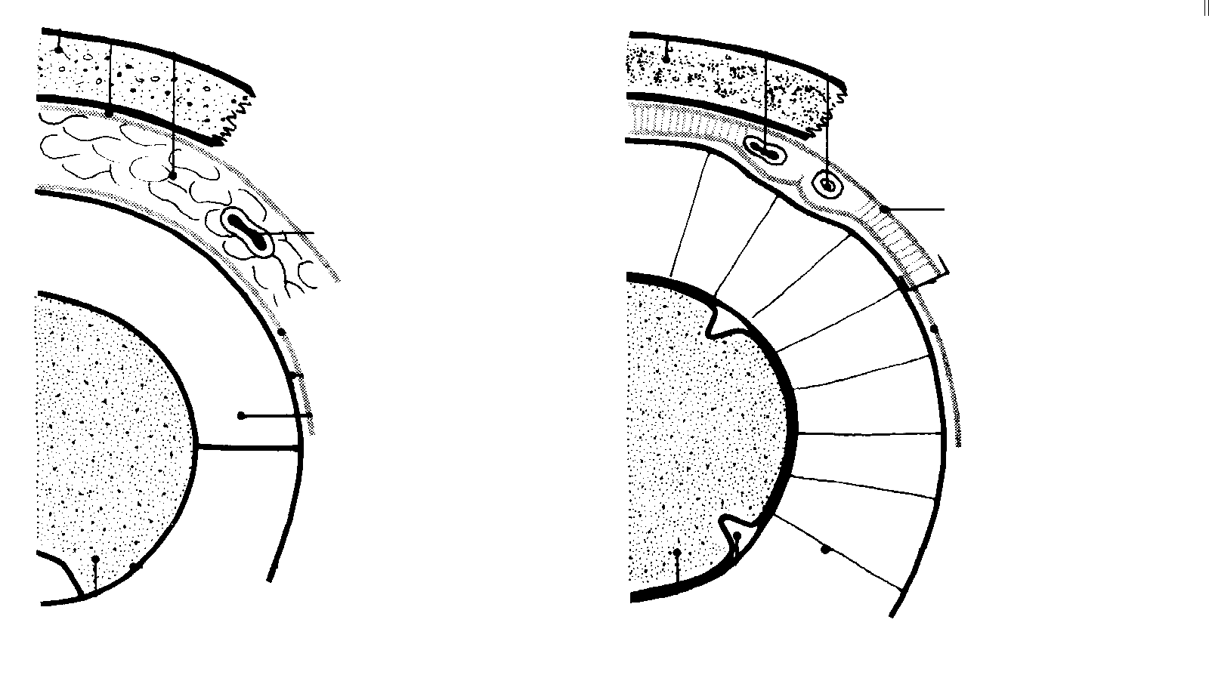
Obaly CNS
endorhachis
dura mater
arachnoidea
pia

Slide 20
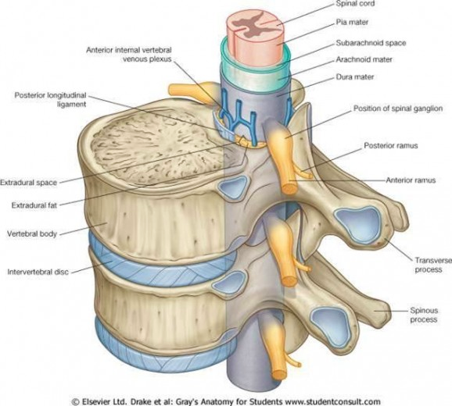

Slide 21
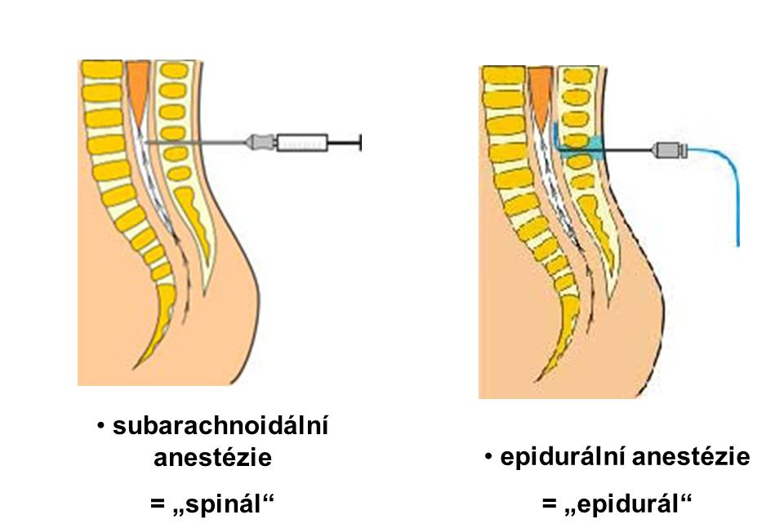
Notes:
Neuroaxiální anestezie u císařského řezu - spinální anestezie komplikace s hrozbou kraniálního rozšíření, dýchání
Neuroaxiální anestezie u císařského řezu - epidurální anestezie, venózní pleteň, segmentální působení bez většího rizika kraniálního rozšíření, poudější nástup

Slide 22
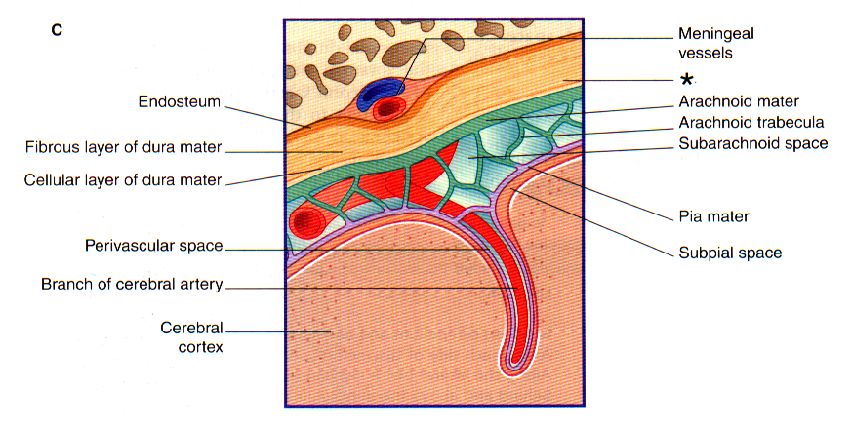
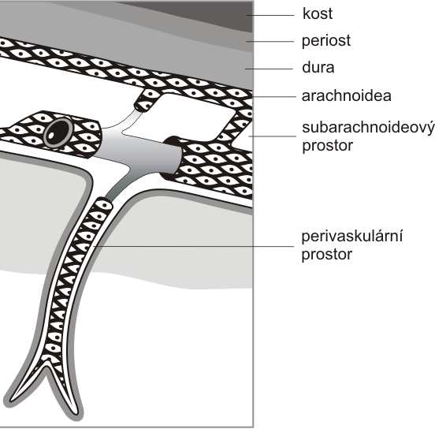
Virchow-Robinův perivaskulární prostor

Slide 23
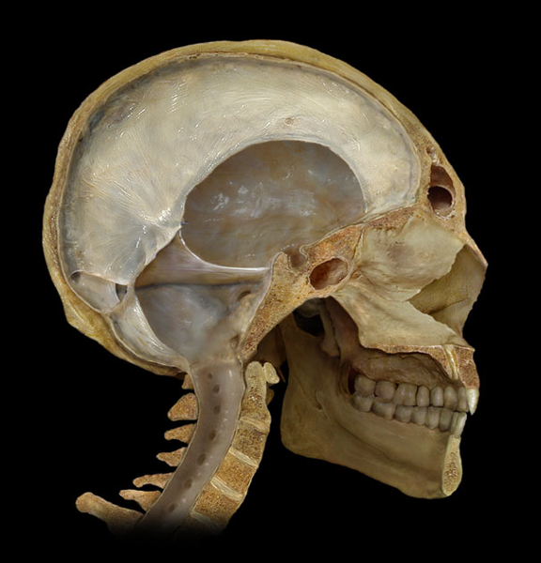
Deriváty dura mater
https://www.easynotecards.com
Notes:
Deriváty dura mater

Slide 24
Dura mater – tepenné zásobení
carotis interna a. ophthalmica a. ethmoidalis ant. a. meningea anterior
carotis externa a. maxillaris a. meningea media
carotis externa a. pharyngea ascendens a. meningea posterior
vertebralis rr. meningei

Slide 25
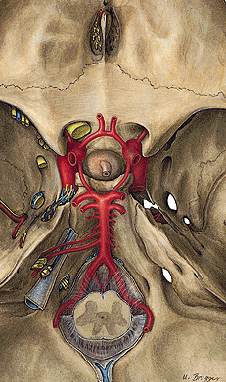
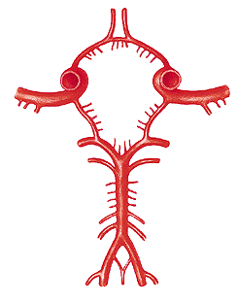
Circulus arteriosus cerebri (Willis)
A. communicans ant.
A. cerebri ant.
A. carotis interna
A. cerebri media
A. communicans post.
A. cerebri post.
A. cerebelli sup.
A. basilaris
Aa. pontis
A. labyrinthi
A. cerebelli inf. ant.
A. cerebelli inf. post.
A. vertebralis

Slide 26
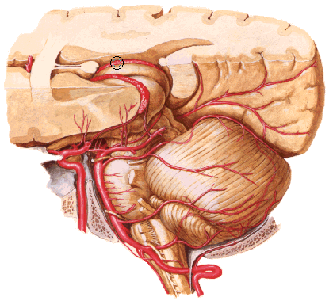
A. cerebelli sup.
A. basilaris
A. cerebelli inf. ant.
A. cerebelli inf. post.
A. vertebralis

Slide 27
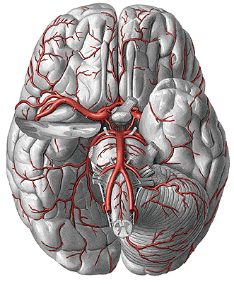
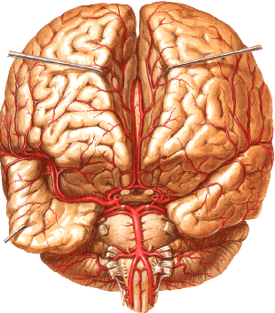
A. cerebri ant.
A. cerebri media

Slide 28
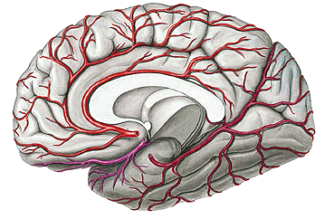
A. pericallosa
A. callosmarginalis
A. cerebri ant.
r. calcarinus
A. cerebri media
A. cerebri post.

Slide 29
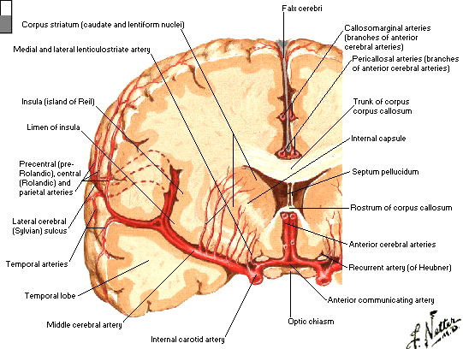
a.centrales
anterolaterales (leticulostriatae)
A. pericallosa
A. cerebri ant.
A. cerebri media

Slide 30
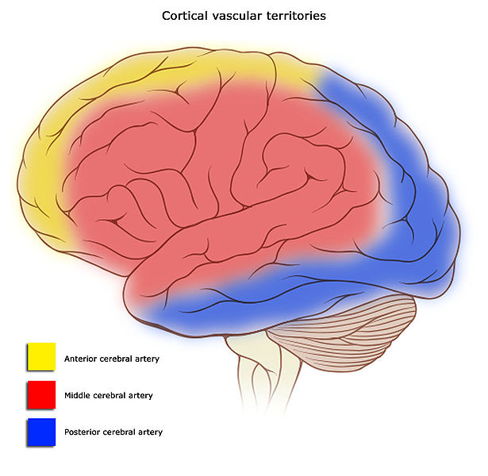

Slide 31
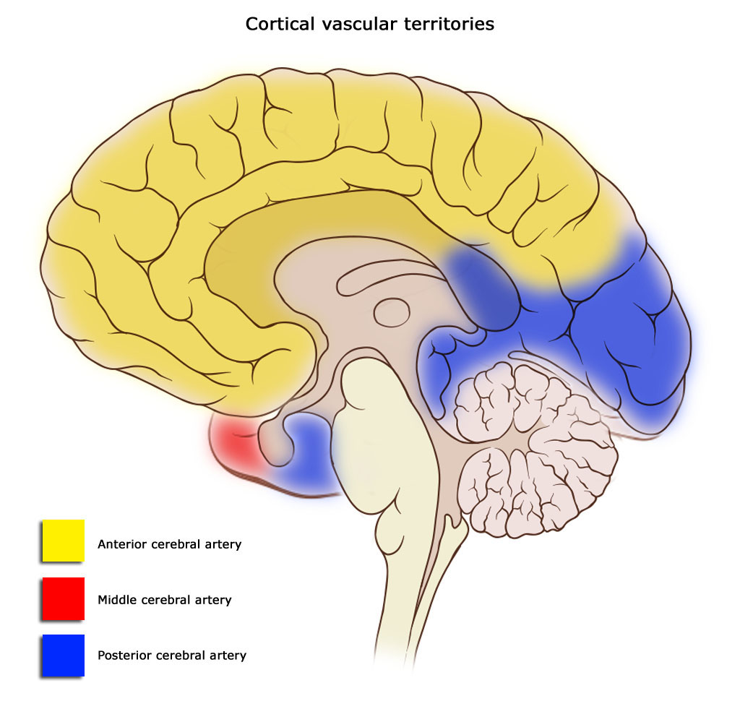

Slide 32
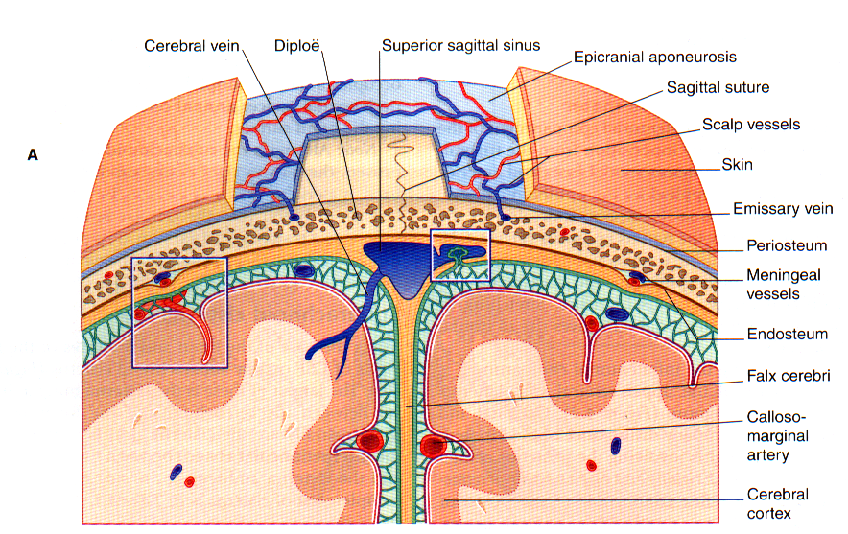
Krvácení
subdurální
hematom
epidurální
hematom
subarachnoi-
deální krvácení
epidurální hematom – do potencionálního epidurálního prostoru při traumatu hlavy, krvácení z r. anterior nebo posterior z a. meningea media
subdurální hematom – vzniká z povrchových cerebrálních vén, které procházejí do sinus sagittalis sup.
subarachnoideální krvácení - krvácení z cév z tepen Willisova okruhu - nejčastěji po prasknutí cévní výdutě (aneuryzmatu)
Notes:
epidural hematoma – do potencionálního epidurálního prostoru při traumatu hlavy, krvácení z r. anterior nebo posterior z a. meningea media
subdural hematoma – vzniká z povrchových cerebrálních vén, které procházejí do sinus sagittalis sup.
subarachnoideální krvácení - krvácení z cév procházejících - nejčastěji po prasknutí cévní výdutě (aneuryzmatu) - má za následek přítomnost krve v likvoru (subarachnoideové krvácení).

Slide 33
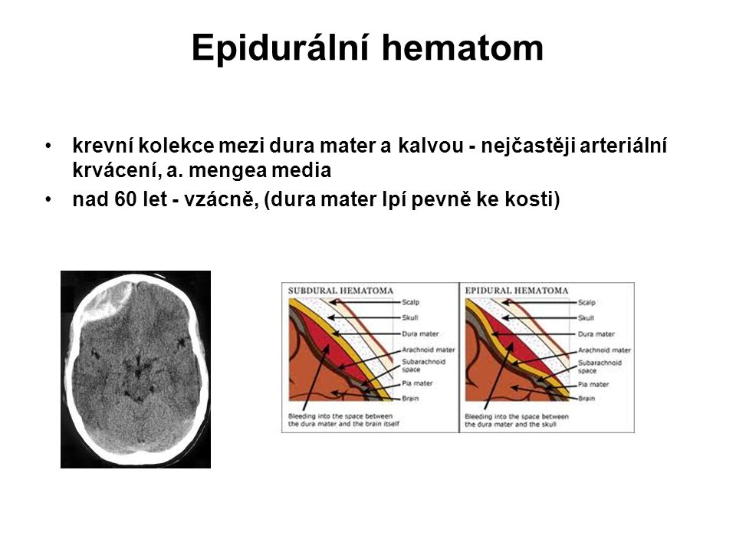
Epidurální hematom
způsobený krvácením
a. meningea media
(tepna ležící mezi kostí
a tvrdou plenou)
Subdurální hematom
způsobený
krvácením z
přemosťující žíly
Subarachnoidální
hematom způsobený
krvácením z tepen
Willisova okruhu (aneurisma)
Epidurální hematom

Slide 34
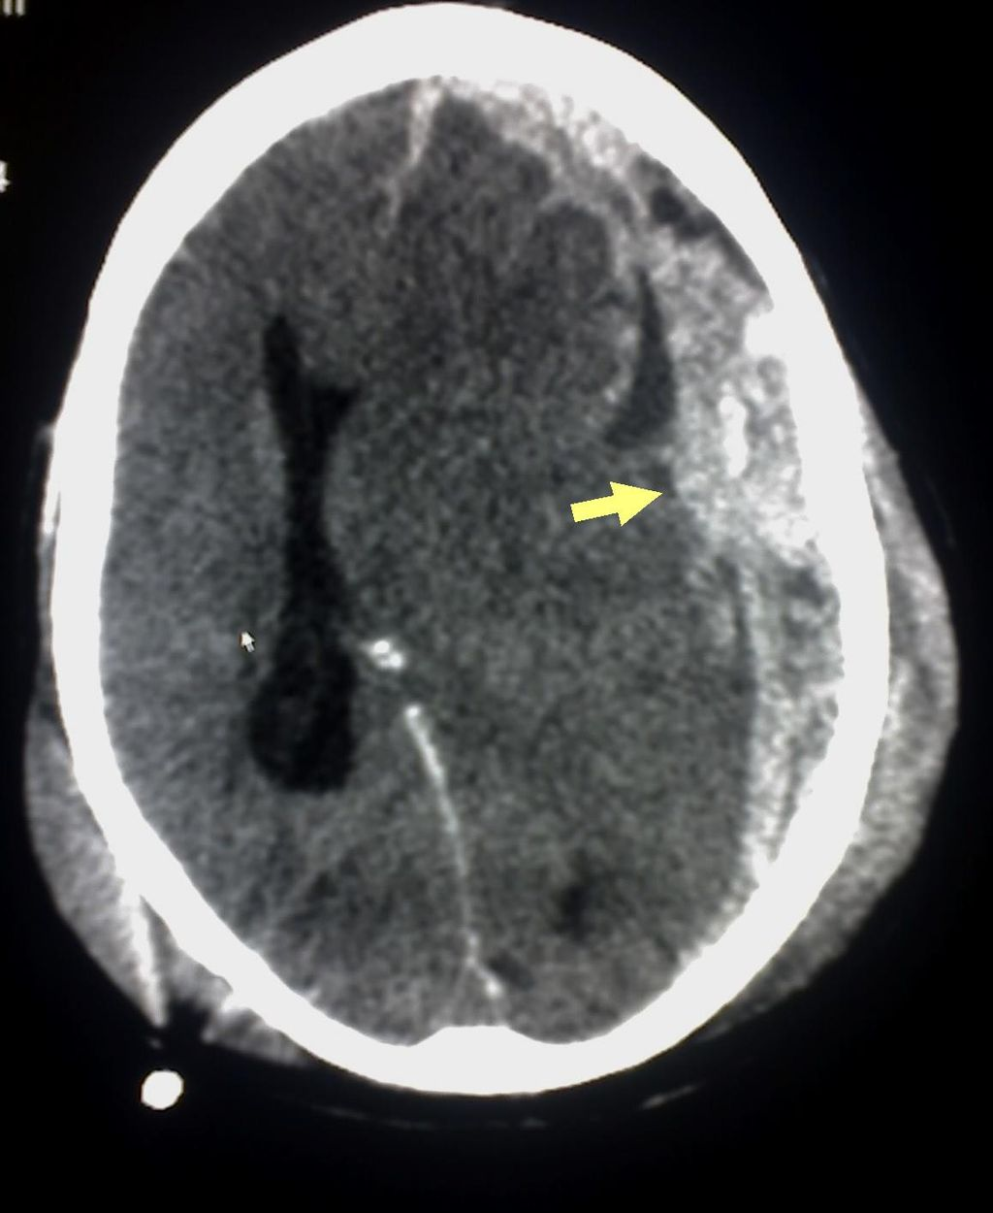
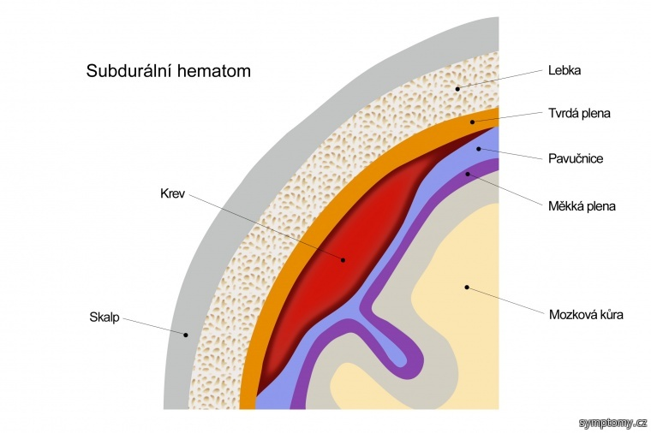
Subdurální hematom
Subdurální hematom po traumatického poranění mozku, mezi tvrdou plenou mozkovou (dura mater) a pavučnicí (arachnoidea).

Slide 35
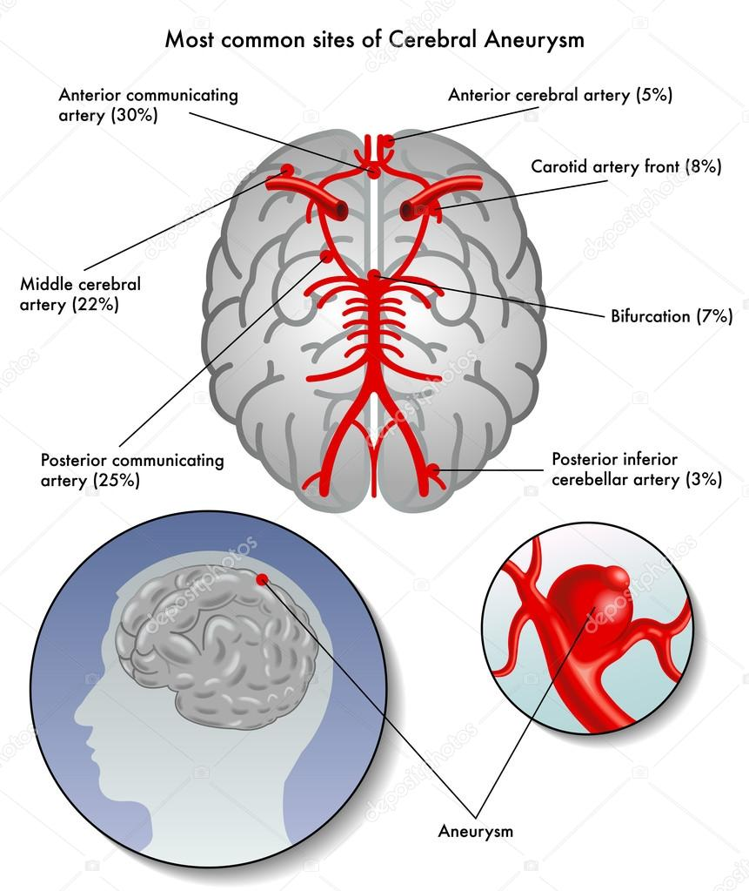
Subarachnoideální krvácení

Slide 36
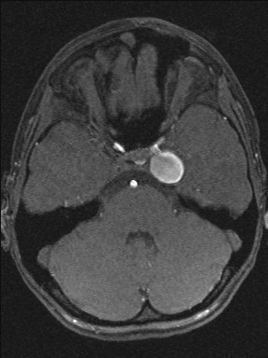
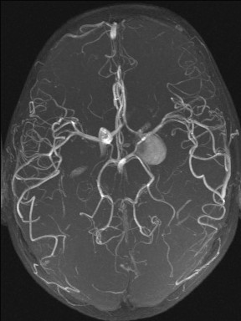
Cévní zásobení mozku - aneurizma
MR angiografie (MRA)
CT angiografie (CTA)
Notes:
Aneurizma MR angiografie (MRA)

Slide 37
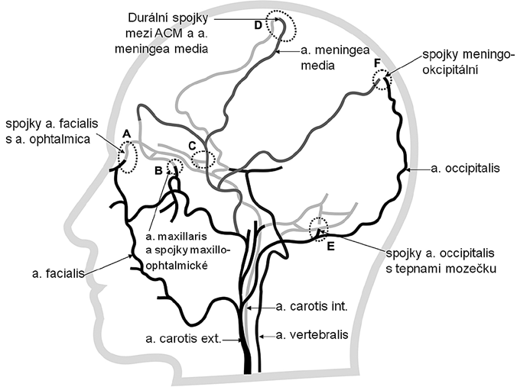
Extrakraniální systém kolaterální cirkulace
kolaterály mezi povodím a. carotis externa, její větví a. meningea media a a. carotis interna
O. Volný, R. Mikulík (2013)
1. Mezinárodní centrum klinického
výzkumu (ICRC), Brno
2. Anatomický ústav LF MU, Brno
3. I. neurologická klinika LF MU a FN
u sv. Anny v Brně
Notes:
Obr. 1. Extrakraniální systém kolaterální cirkulace (bočná projekce) znázorňující
kolaterály mezi povodím a. carotis externa (černá), její větví a. meningea
media (šedá) a a. carotis interna (světle šedá).
A – kolaterální cirkulace cestou a. facialis a a. ophtalmica, B – kolaterály mezi povodím
a. maxillaris a a. ophtalmica, C – kolaterály mezi povodím a. meningea media
a a. ophtalmica,
D – durální arteriální spojky – anastomózy mezi aa. meningeae a tepnami
mozku, nejvíce vytvořeny v povodí a. meningea media (větev a. maxillaris, tj. systém
ACE) a ACM, E – anastomózy mezi a. occipitalis s tepnami mozečku, F – anastomózy
mezi a. occipitalis a parietální větví a. meningea media

Slide 38
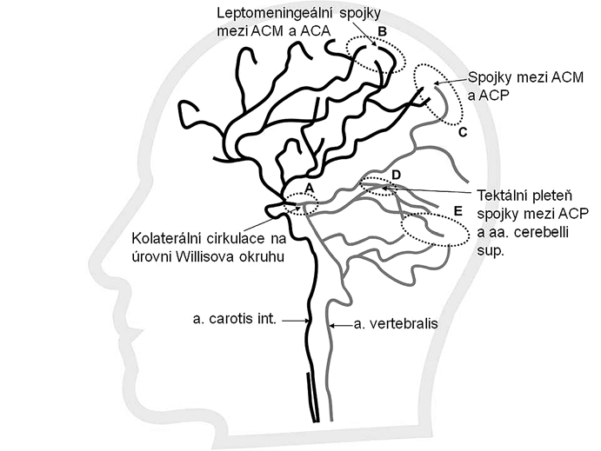
Intrakraniální systém kolaterální cirkulace
spojky mezi tepnami mozku (ACA, ACM, ACP) a tepnami mozečku
O. Volný, R. Mikulík (2013)
1. Mezinárodní centrum klinického
výzkumu (ICRC), Brno
2. Anatomický ústav LF MU, Brno
3. I. neurologická klinika LF MU a FN
u sv. Anny v Brně
Notes:
Obr. 2. Intrakraniální systém kolaterální cirkulace (bočná projekce) znázorňující
spojky mezi tepnami mozku (ACA, ACM, ACP) a tepnami mozečku.
A – a. communicans posterior (kolaterální cirkulace na úrovni Willisova okruhu), B – leptomeningeální
anastomózy mezi ACA a ACM, C – leptomeningeální anastomózy mezi
ACM a ACP, D – „tektální plexus“ anastomózy na úrovni tentoria mezi aa. cerebelli superiores
(SCA) a ACP, E – anastomózy v povodí mozečkových tepen uplatňující se především
u mozečkových infarktů.

Slide 39

RTG snímek hlavy dítěte v boční projekci
Angiografie = kontrastní vyšetření mozkových cév, větvení a.carotis interna
A.carotis interna
Karotický sifon
A.cerebri anterior
A.cerebri media
4
3
2
1

Slide 40

RTG snímek hlavy v boční projekci
Angiografie - větvení a.carotis interna
karotický sifon
a.cerebri anterior
a.cerebri media
a.pericallosa
4
3
2
1

Slide 41

RTG snímek hlavy v předozadní projekci
Angiografie - větvení a. carotis interna
a.carotis interna
karotický sifon
a.cerebri media
a.cerebri anterior
a.pericallosa
5
3
4
2
1

Slide 42

RTG snímek hlavy v boční projekci
Angiografie - větvení a. vertebralis
A.vertebralis
A.basilaris
A.cerebri posterior
3
2
1

Slide 43

RTG snímek hlavy v předozadní projekci
Angiografie - větvení a.vertebralis
A.vertebralis dextra, sinistra
A.basilaris
Aa.cerebri posteriores
3
3
2
1
1

Slide 44




Slide 45



CT vyšetření s rychlým nitrožilním podáním kontrastní látky CT angiografie (CTA)
Notes:
Při CT vyšetření s rychlým nitrožilním podáním kontrastní látky lze zobrazit i cévy zásobující mozek – CT angiografii (CTA). Při CTA se využívá i dalších možností zpracování CT skenů, kterým jsou rekonstrukce v jiné rovině anebo trojrozměrná rekonstrukce (obr. 2 a videozáznam 2-1).
Obr. 2. CT angiografie (CTA) mozku – normální nález. CTA se provádí tak, že se nitrožilně aplikuje bolus kontrastní látky a v okamžiku její nejvyšší koncentrace v tepnách zásobujících mozek se provede rychlá série tenkých CT skenů. Z nich se potom rekonstruují různé typy obrazů zobrazující cévy zásobující mozek. Strany na skenech jsou orientovány stejně jako na základních CT skenech. Obrazy MIP („maximum intensity projection“) 2a-d zachycují struktury určité denzity (zde cévy a skelet) ve vrstvě, jejíž šířku lze nastavit a podle potřeby měnit. a – 2D Obraz v axiální rovině, b – širší vrstva ve stejné rovině, c – silnější vrstva zachycující cévy v sousedství střední čáry v sagitální rovině, d – vrstva ve frontální (koronální) rovině zachycující větvení vnitřních krkavic (aa. carotides internae). Obr. 2. CT angiografie (CTA) mozku – normální nález. CTA se provádí tak, že se nitrožilně aplikuje bolus kontrastní látky a v okamžiku její nejvyšší koncentrace v tepnách zásobujících mozek se provede rychlá série tenkých CT skenů. Z nich se potom rekonstruují různé typy obrazů zobrazující cévy zásobující mozek. Strany na skenech jsou orientovány stejně jako na základních CT skenech. Obrazy MIP („maximum intensity projection“) 2a-d zachycují struktury určité denzity (zde cévy a skelet) ve vrstvě, jejíž šířku lze nastavit a podle potřeby měnit. a – 2D Obraz v axiální rovině, b – širší vrstva ve stejné rovině, c – silnější vrstva zachycující cévy v sousedství střední čáry v sagitální rovině, d – vrstva ve frontální (koronální) rovině zachycující větvení vnitřních krkavic (aa. carotides internae).

Slide 46


SONOGRAFIE - po nástřiku kontrastní látky, a. carotis interna
Notes:
Při angiografii se získává rychlá série obrazů v krátkém časovém období po nástřiku kontrastní látky do příslušné tepny. Angiografie mozkových tepen- zobrazení cév zásobujících mozek po nástřiku kontrastní látky do tepny – se používá při potřebě potvrdit či vyloučit jejich postižení (obr. 7). Ke spolehlivému zobrazení všech případných změn se provádí postupný nástřik všech tepen zásobujících mozek (obou krkavic a obou vertebrálních tepen) ve dvou (případně i více) projekcích. Protože však jde o vyšetření invazivní (je třeba píchnout do arterie – nejčastěji se napichuje tepna v třísle pacienta po místním znecitlivění), předchází jí v poslední době méně invazivní CT angiografie nebo MR angiografie. Při nich se kontrastní látka aplikuje do žíly; přitom některé MR angiografie však lze provést i bez aplikace kontrastní látky.
Diagnostické angiografické vyšetření se nejčastěji provádí těsně před na ně navazujícím radiologickým intervenčním výkonem, který v mnoha případech nahrazuje klasickou operaci. K nejčastěji prováděným radiologickým intervenčním výkonům v oblasti mozku patří léčba výdutí (aneuryzmat) tepen zásobujících mozek, rekanalizace (obnovení průtoku) neprůchodných tepen u pacientů s akutními cévními mozkovými příhodami a uzavírání arterio-venózních malformací. Tyto výkony jsou minimálně invazivní, je při nich nutné získat přístup do tepen.

Slide 47


SONOGRAFIE - po nástřiku kontrastní látky, a. carotis interna
Notes:
Digitální subtrakční angiografie (DSA) tepen zásobujících mozek – normální nález

Slide 48


SONOGRAFIE - po nástřiku kontrastní látky, a. carotis interna
Notes:
Digitální subtrakční angiografie (DSA) tepen zásobujících mozek – normální nález Selektivní nástřik a. carotis interna vlevo, předozadní projekce

Slide 49




MR angiografie
Notes:
MR angiografie
Magnetická rezonance (MR) umožňuje nejen výše popsané zobrazení („magnetic resonance imaging“ – MRI), ale i jiné typy vyšetření, jako např. zobrazení cév – MR angiografii (MRA) (obr. 4) a další (viz níže).
Obr. 4. MR angiografie (MRA) mozku – normální nález. Na rozdíl od CTA není při MRA nezbytná aplikace kontrastní látky. Lze „zobrazit pohyb“ – tok v cévách – i nativně. Takto byly získány i prezentované obrazy. (V některých případech však je nitrožilní aplikace kontrastní látky nutná.) Obr. 4a–d. Obrazy MIP zachycující tepny i žíly. a – v axiální rovině, b – v sagitální rovině, c – ve frontální (koronální) rovině více frontálně – zobrazuje větvení vnitřních krkavic, d – ve frontální rovině více dorzálně – zobrazuje vertebro–bazilární povodí. Obr. 4e–h. Barevné rekonstrukce typu „volume rendering.“

Slide 50




MR - 3D rekonstrukce po odstranění ostatních struktur

Slide 51

Obraz infarktu levého frontálního kortexu v MRI
Notes:
MRI axial FLAIR images of Brain show an infarct involving left frontal lobe anterior to sylvian fissure. Area of involvement corresponds to left MCA Superior Division territory.

Slide 52

Obraz infarktu levého temporálního kortexu v CT
Notes:
CT study of brain shows an infarct involving the left temporal lobe below the Sylvian fissure. Area of involvement corresponds to left MCA Inferior Division territory

Slide 53

Plexus venosus vertebralis
internus post.
Plexus venosus vertebralis
internus ant.

Slide 54

Sinus sagittalis sup.
Sinus sagittalis inf.
Sinus rectus
Sinus transversus
Confluens sinuum
v. ophthalmica sup.
Sinus cavernosus
Sinus petrosus sup.
et inf.
v. ophthalmica inf.
Plexus pterygoideus
Sinus sigmoideum

Slide 55


Slide 56

Sinus sagittalis sup.
Sinus rectus
v. cerebri magna
(Galenova žíla)
Sinus sagittalis inf.
Sinus sigmoideum
Sinus transversus
Sinus occipitalis
Confluens sinuum

Slide 57


Slide 58

v. cerebri magna
(Galenova žíla)
Sinus rectus
v. cerebri
interna
v. basalis
(Rosenthali)

Slide 59


v. basalis
v. cerebri
interna
v. cerebri magna
(Galenova žíla)

Slide 60


Slide 61
Notes:
Fig. 11 Coronal gadolinium-enhanced T1W image shows an
enhancing right IIIrd nerve on its cavernous segment (thin white
arrow), caused by a metastasis from colon carcinoma. Note the
normal non-enhancing nerve seen as a grey dot in the lateral aspect
of the cavernous sinus (thick white arrow)

Slide 62
Foramen parietale a emisarius
Foramen occipitale
a emisarius
Foramen mastoideum
a emisarius
Canalis condylaris
a emisarius

